Slide 1
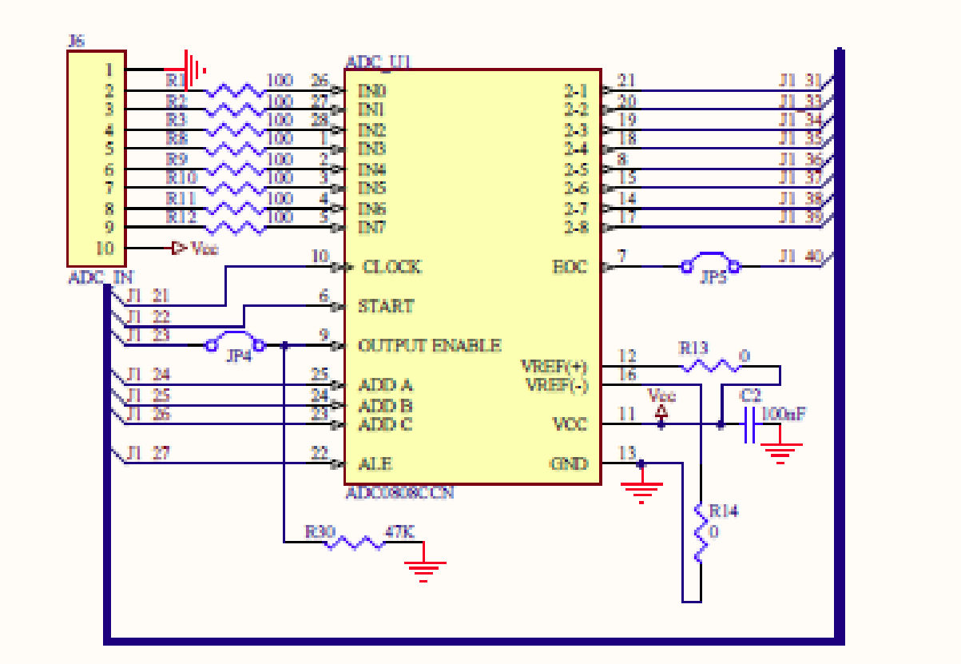
Contiene las siguientes señales:
• conv_clk : entrada de reloj a 640 Khz
• conv_oe: permite volcar el contenido de la lectura en la salida conv_data.
• Conv_addr: codifica el número de canal sobre la que se va a realizar la conversión.
• conv_star: arranca una conversión por el canal determinado por conv_addr.
• Conv_eoc: determina el final de una conversión.
• Conv_ale: address latch enable
• conv_data: datos de salida
La comunicación entre microblaze y usr_logic se realiza a través de dos registros slv_reg0 y slv_reg1.
Cada vez que se escribe en el slv_reg0 se arranca una conversión por el canal dado por los bits 24 a 26, es decir:
addr_in <= slv_reg0(24 to 26);
Cuando se termina la conversion se pone a 1 el bit 23 de slv_reg0, es decir:
slv_reg0(23) <=data_valid;
El resultado de la conversión se proporciona en slv_reg1(24 to 31).
slv_reg1(24 to 31) <= data_out;

Slide 2
/*
* Se arranca una conversión en canal 1
*/
Canal=1;
Data = Canal<<(31-26);
while (1) {
xil_printf(" Arranca conversion en dirección %x 0 word 0\n\r", Data);
CONVERSOR_mWriteSlaveReg0 ( baseaddr , 0, Data );
Datoleido = CONVERSOR_mReadSlaveReg0 ( baseaddr , 0);
/* Esperamos fin conversión ( bit 23=1) */
while ( Datoleido == Data ) {
Datoleido = CONVERSOR_mReadSlaveReg0 ( baseaddr , 0);
}
xil_printf(" -read %x from register 0 word 0\n\r", Datoleido );
/* Leemos el resultado de la conversión en SlaveReg1 */
Datoleido = CONVERSOR_mReadSlaveReg1 ( baseaddr , 0);
xil_printf(" Valor de la conversión = %x from register 1 word 0\n\r", Datoleido ); }

Slide 3
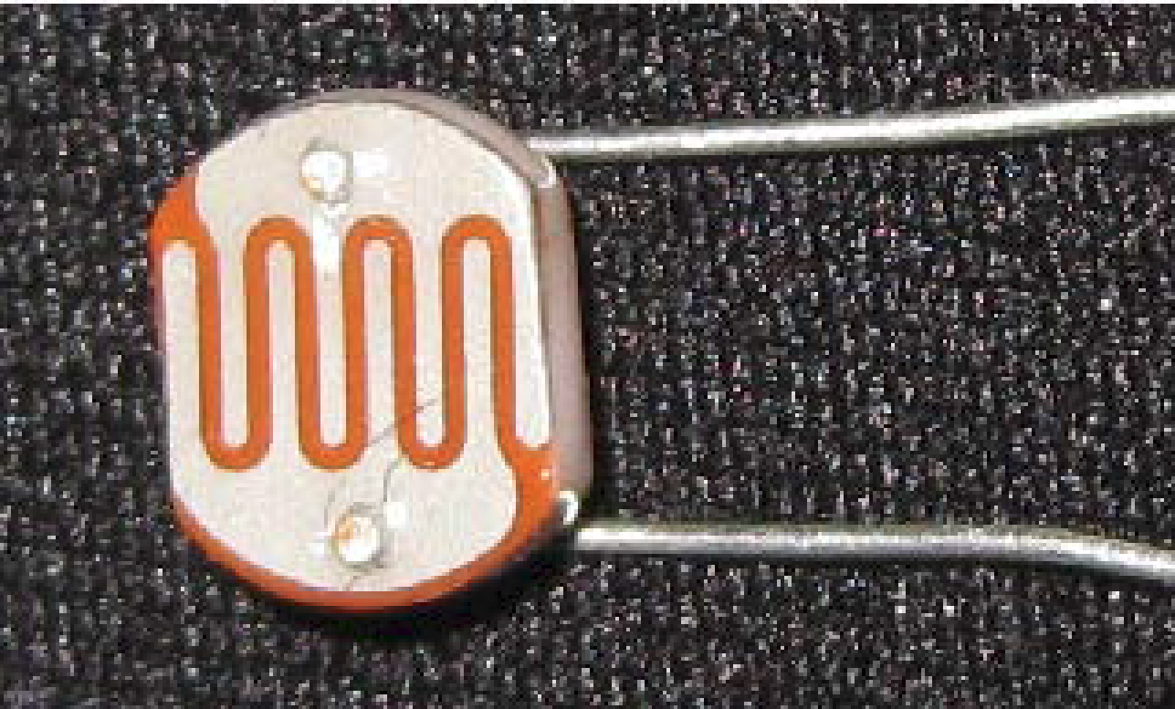
Sensor LDR
Sensor de temperatura

